Slide 1
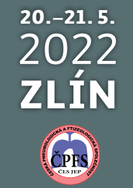

V centru pozornosti malé dýchací cesty
Stanislava Kacrová

Slide 2
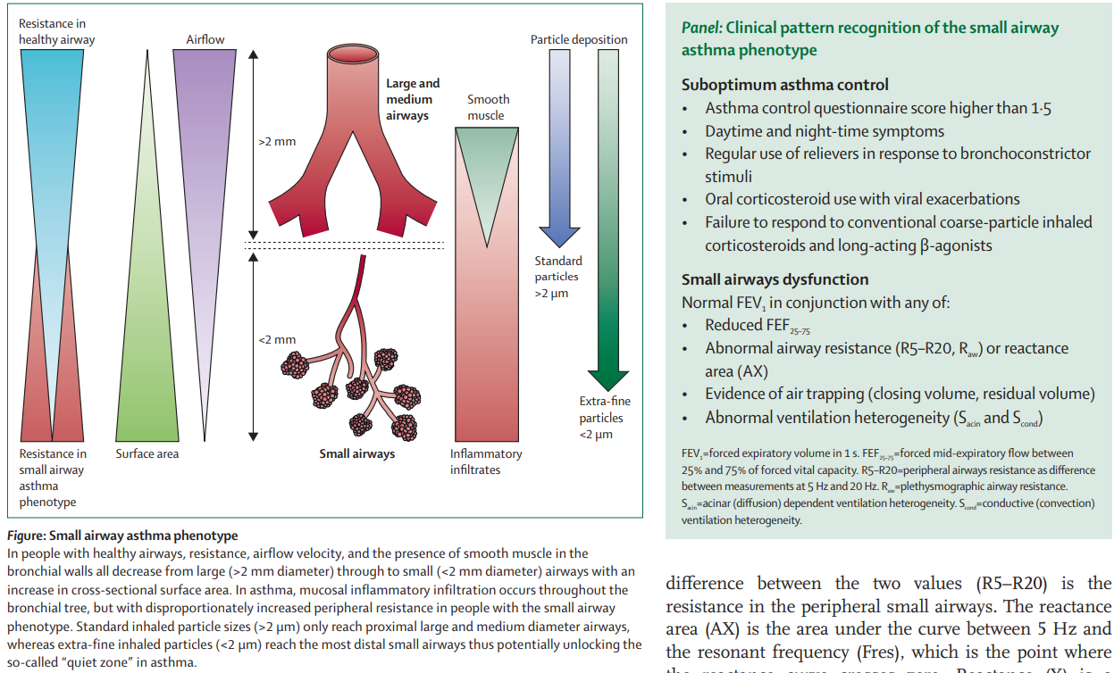
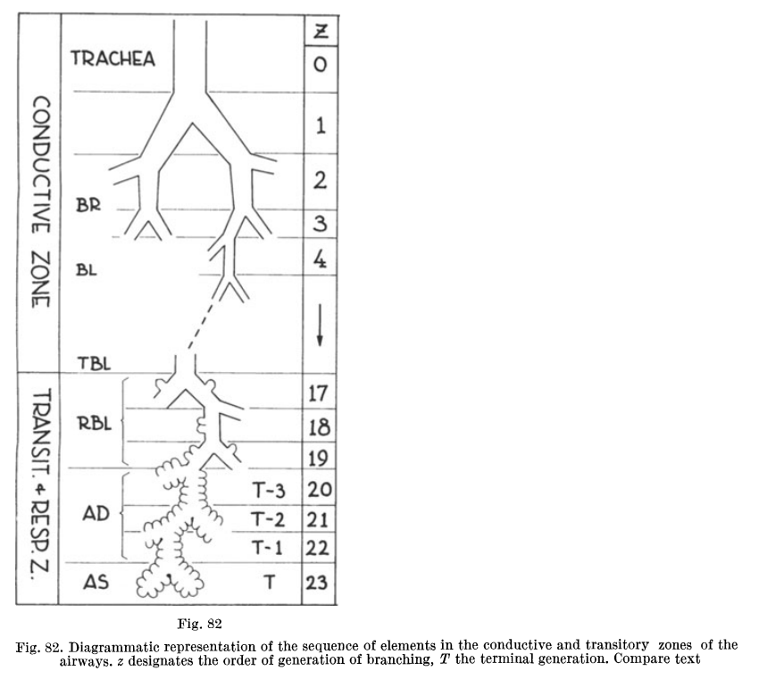
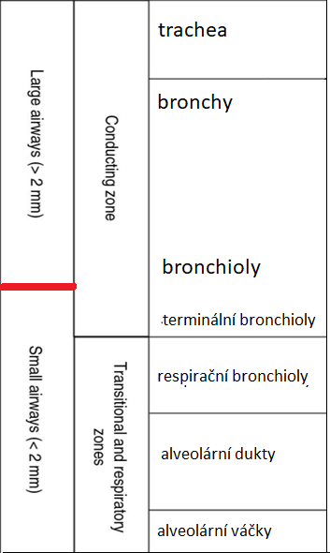
Weibel, E. R. Volumetric Composition of the Human Lung. Morphometry of the Human Lung 1963
Lipworth B, Manoharan A, Anderson W, Unlocking the quiet zone: the small airway asthma phenotype, LancetRespMed 2014; 2: 497–506

Slide 3
Proč je potřeba zaměřit se na vyšetření malých dýchacích cest ?
postižení malých dc již od 1.stupně astmatu dle gina, patologie již před nástupem klinické symptomatologie nebo před patologickým nálezem na spirometrii či na zobrazovacích metodách
Je to obtížné
  Malá velikost ztěžuje jejich zobrazování,
  Nedostatečná přístupnost pro biopsii
“silent zone” = ‘the quiet zone’ of lung disease = místo časného poškození plic bez rozpoznané obstrukce nebo symptomů

Slide 4
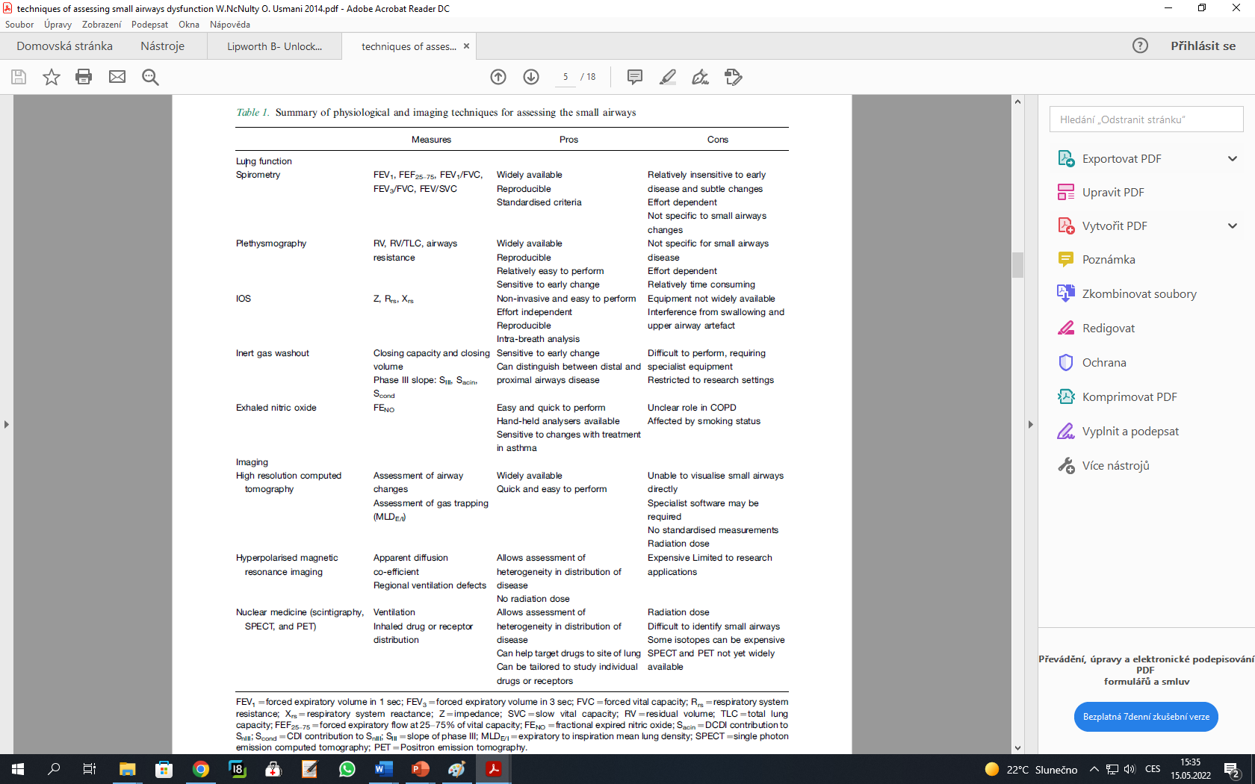
Měření plicních funkcí | Měřené parametry | Pro | Proti
Spirometrie | MEF₂₅₋₇₅ FEV₃/FEV₆ FEV3/FVC, 1-FEV₃/FVC | Široce dostupné Reprodukovatelné Standardizovaná kritéria | Závisí na úsilí Relativně málo citlivé na časné změny Není specifické pro malé DC
Bodypletyzmografie | RV RV/TLC Raw | Široce dostupné Reprodukovatelné Relativně snadno proveditelné Citlivé na časnou změnu | Není specifické pro malé DC Závisí na úsilí Relativně časově náročné
Impulzní oscilometrie | Z, Rrs, Xrs | Neinvazivní, snadno proveditelné Není závislé na úsilí, reprodukovatelné Intradechová analýza | Není široce dostupné Interference při polykání, artefakty z HDC
Vymývání inertním Plynem (N2) | Uzavírací objem CV Uzavír. kapacita CC | Citlivé na časné změny Rozlišení dist.a proxim.DC | Vyžaduje speciální vybavení, obtížněji proveditelné
Frakční vydechovaný oxid dusnatý | FeNO | Snadné, rychlé provedení Široce dostupné Citlivé na změny při léčbě astmatu | Nejasná role u CHOPN Ovlivněno kouřením(snižuje hodnotu FeNO)
Zobrazovací metody | Měřené parametry | Pro | Proti
CT s vysokým rozlišením | Hodnocení změn DC Posouzení zadržení vzduchu | Široce dostupné Relativně rychle a snadno proveditelné | Dávka záření Potřeba zvl.software, zádná standardizovaná měření
MR s hyperpolarizovaným He | Posouzení distribuce ventilace a zdánlivé difuze(ADC) | Posouzení heterogenity v distribuci nemoci Žádné ionizující záření | Drahé Omezeno na výzkum
Nukleární medicína 2D gama-scintigrafie SPECT PET | Ventilace Distribuce inhalovaného léků a recpetoru | Posouzení heterogenity v distribuci nemoci Pomůže zacílit léky na místo v plicích Studium jednotlivých léků a receptorů | Dávka záření(0,15mSv) Obtížné identifikovat malé DC Některé izotopy drahé SPECT a PET nejsou široce dostupné
Upraveno podle McNulty W, & Usmani OS : Techniques of assessing small airways dysfunction, European Clinical Respiratory Journal, 1:1, 2014

Slide 5
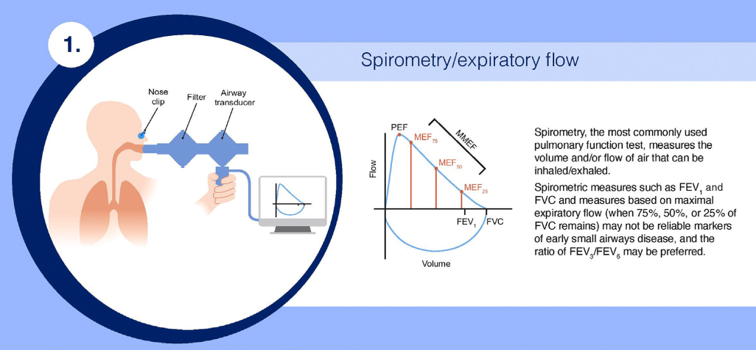
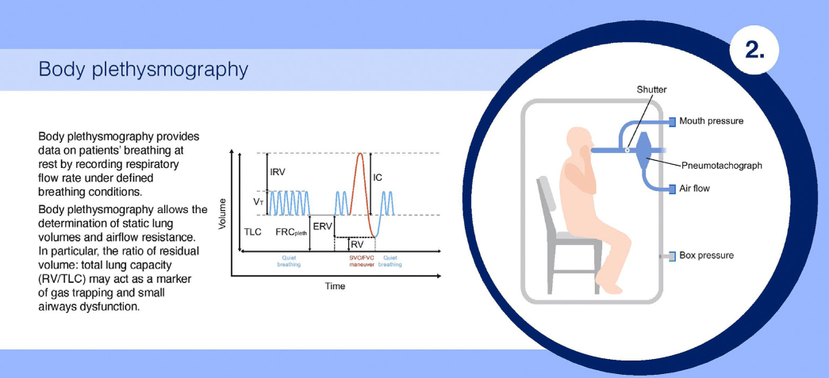
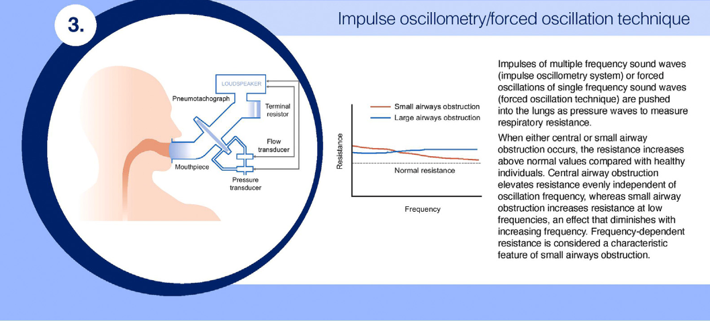
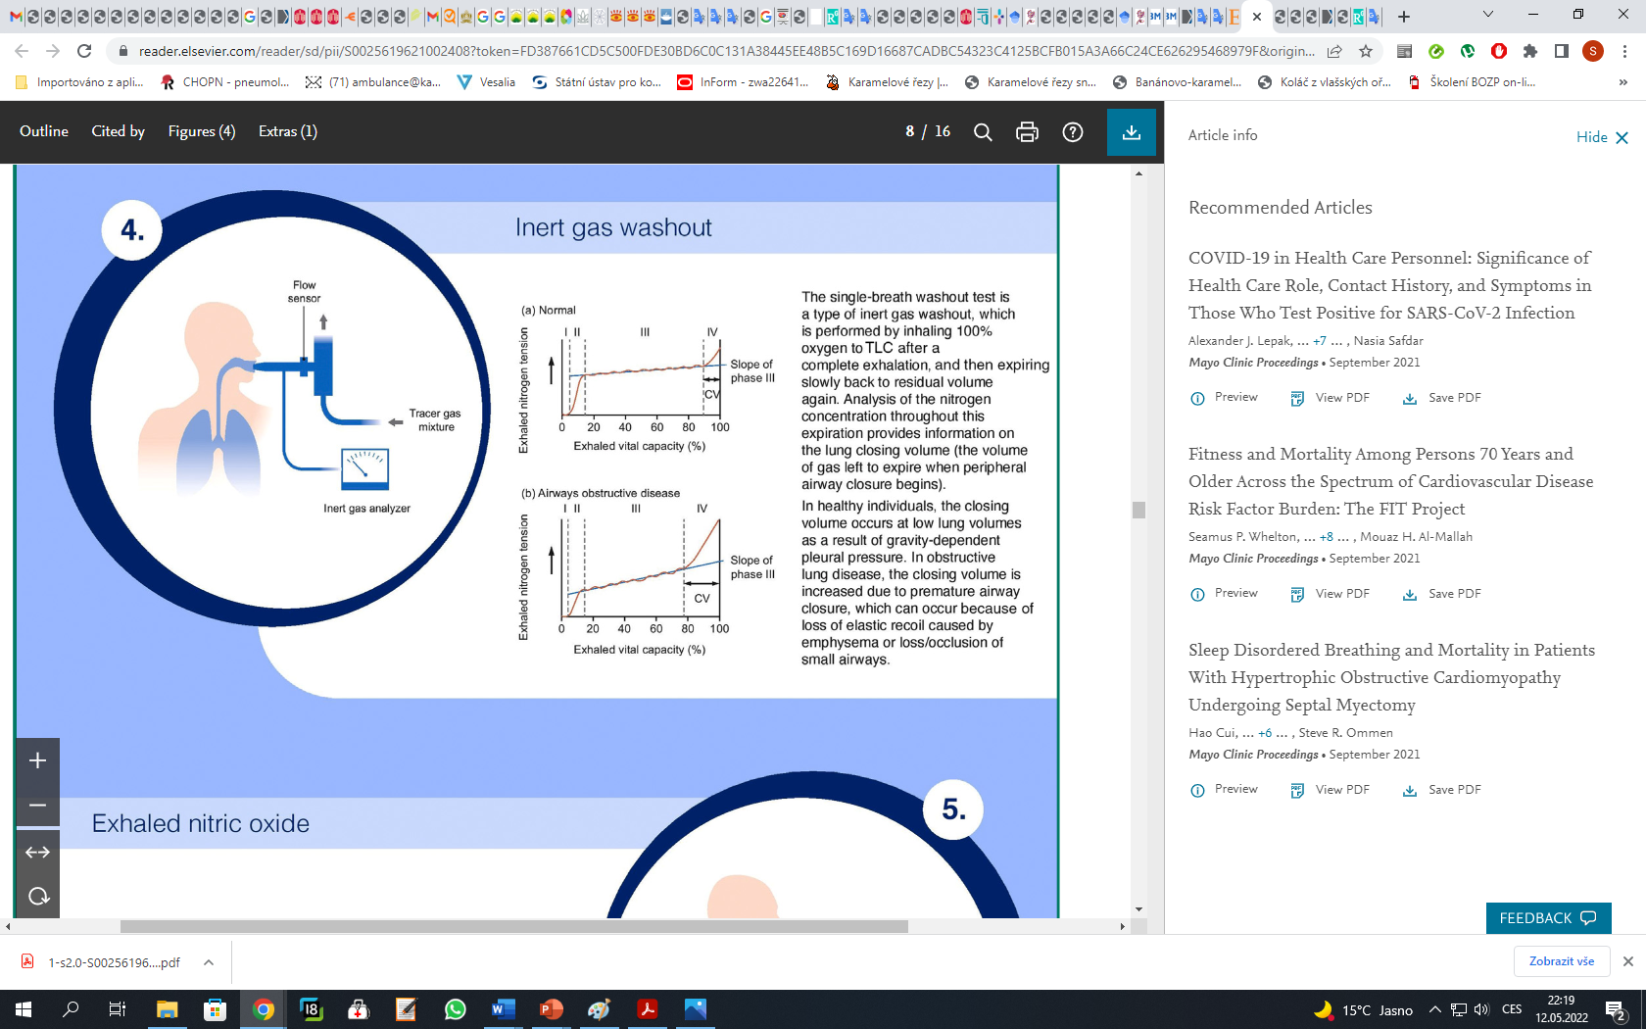
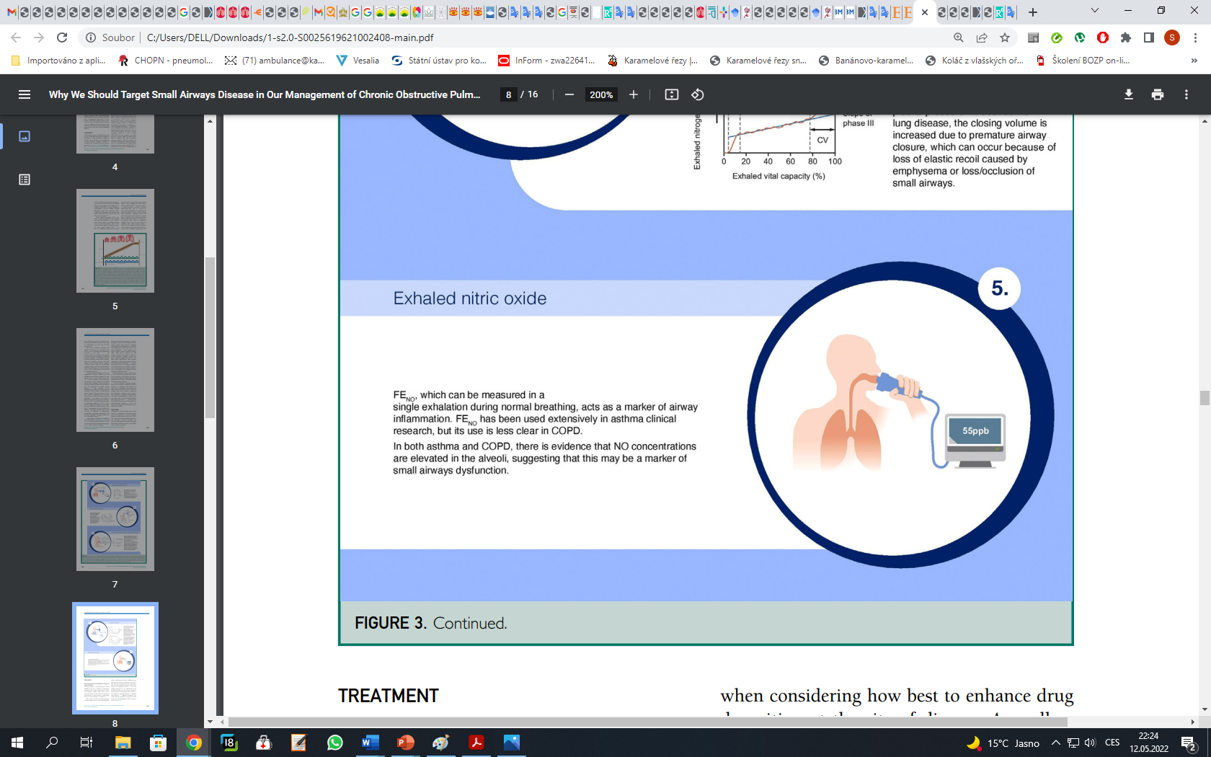
Spirometrie
  MEF₇₅₋₂₅
  FEV₃/FEV₆
  FEV₃/FVC,
  1-FEV₃/FVC
Bodypletyzmografie
  RV
  RV/TLC
  Raw
IMPUlzní oscilometrie/oscilometrie
  odpory R, Reaktance X
  ∆R5-20(frekvenční závislost rezistence)
  Ax
Testy vyplavování dusíku SBNW, MBNW
  Uzavírací objem CV, Uzavírací kapacita CC
  ↑ LCI, ↑ Scond, ↑ Sacin
Fe_{NO}
Usmani O Dhand R et al, Why We Should Target Small AirwaysDisease in Our Management of COPD, ª 2021 Mayo Foundation for Medical Education and Research.
Notes:
Střední průtokové rychlosti

Slide 6
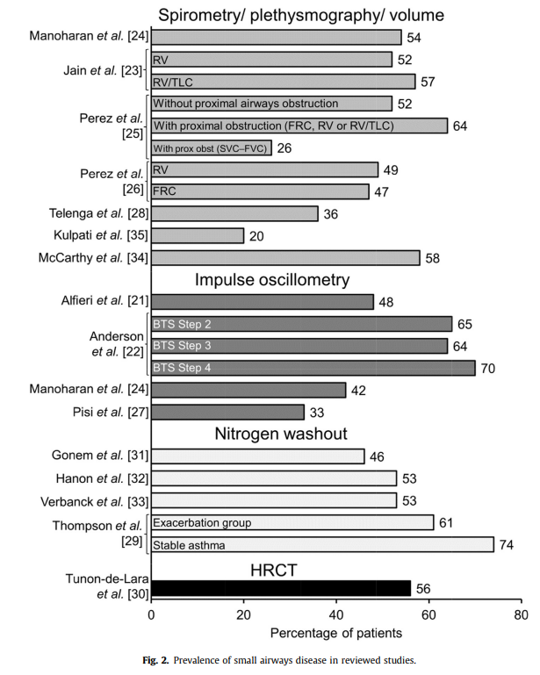
SAD
Systematický přehled literatury s cílem zjistit prevalenci SAD u dospělých pacientů s astmatem
15 publikací - 2 355 pacientů
Metody hodnocení: impulzní oscilometrie, spirometrie, bodypletyzmografie, metoda vícedechového vyplavování dusíku a HRCT
Celková prevalence SAD 50–60%
SAD bylo přítomno napříč všemi stupni astmatu - i u lehčích stadií
Usmani O et al., The prevalence of small airways disease in adult asthma: A systematic literature review, Respiratory Medicine 2016, 19-22

Slide 7
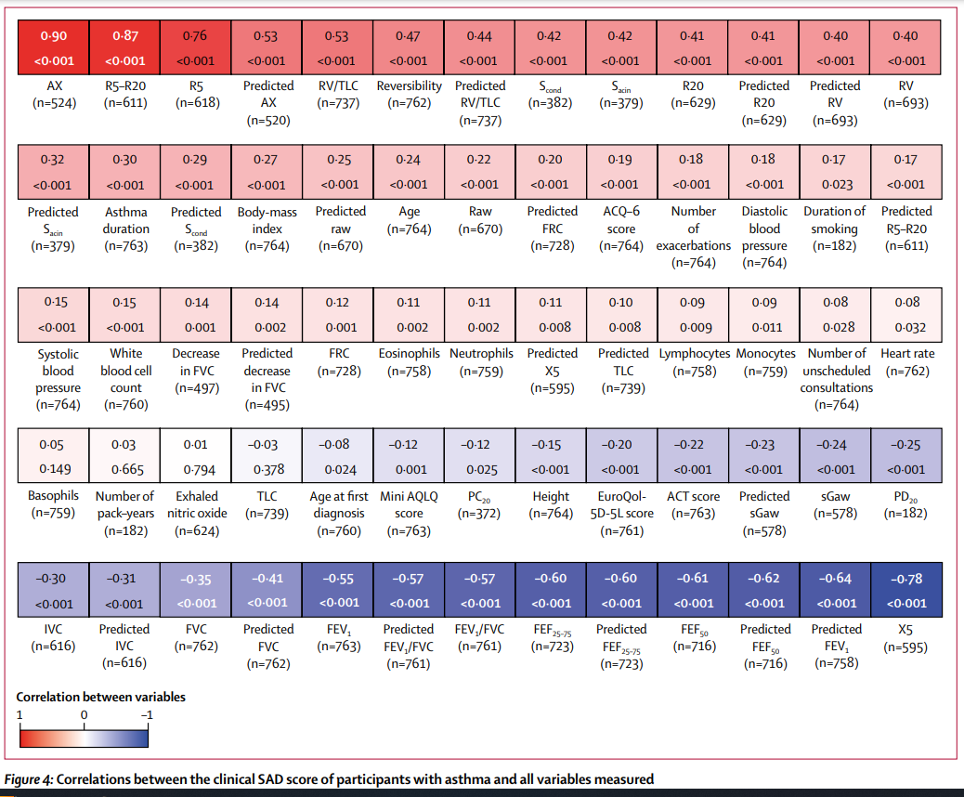
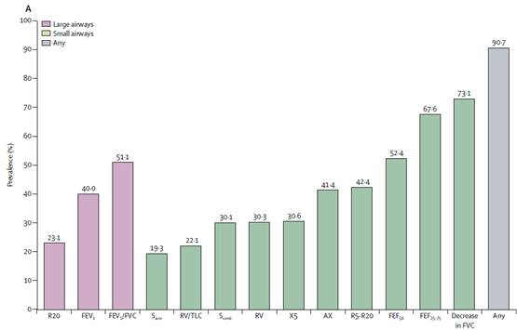
ATLANTIS
prospektivní kohortová studie
cíl: posouzení, která kombinace biomarkerů, fyziologických testů a zobrazovacích metod nejlépe odráží přítomnost a rozsah dysfunkce malých DC u astmatiků
30. červen 2014 až 3. březen 2017, 29 center, - 773 astmatiků ve stabil. stavu, 99 kontrol.
Provedena spirometrie, body, IOS, test vícedechového vyplavování dusíku, HRCT, dotazníky- test kontroly astmatu a kvality života
SAD je přítomen napříč všemi stadii
astmatu, zejména u těžších
Prevalence dysfunkce dýchacích cest 91%, měřená několika proměnnými
Postma DS, Brightling Ch, Baldi S, Van den Berge M, Fabbri L, Gagnatelli A, Papi A, Van der Molen, Rabe K, Siddiqui S, Singh D, Nicolini, G, Monica Kraft, on behalf of the ATLANTIS study group* Exploring the relevance and extent of small Airways dysfunction in asthma (ATLANTIS): baseline data from a prospective cohort study, The Lancet, March 12, 2019

Slide 8
SAD
Lipworth B, Manoharan A, Anderson W, Unlocking the quiet zone: the small airway asthma phenotype, LancetRespMed 2014; 2: 497–506

Slide 9
Effect of Different Drug Particle Size & Inhalation Flow
on Lung Deposition in Asthma
1.5 µm
3.0 µm
6.0 µm
TLD : PI : | 56.3%* ± 9.2 0.79# ± 0.14 | 51.0% ± 8.9 0.60 ± 0.15 | 46.0% ± 13.6 0.36 ± 0.10
SLOW inhalation better than fast
Gamma camera images of ^{99m}Tc-labelled salbutamol 30 µg
monodisperse aerosols in the same patient with asthma
Lung deposition data are shown as mean±standard deviation, as a percentage of the delivered radionuclide dose
*p < 0.01 vs 6.0 µm particle size; #p < 0.01 vs all other sizes
TLD = Total Lung Deposition; PI = Penetration Index
Usmani OS et al, AJRCCM 2005;172:1497-1504
Notes:
9

Slide 10
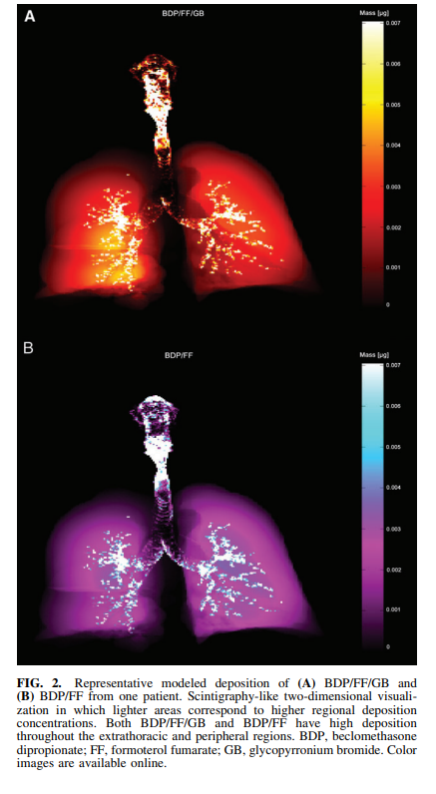
Plicní depozice extra fine fixních kombinací u COPD
BDP/FF/GB
BDP/FF
Representative modeled deposition of (A) BDP/FF/GB and (B) BDP/FF from one patient. Scintigraphy-like two-dimensional visualization in which lighter areas correspond to higher regional deposition concentrations. Both BDP/FF/GB and BDP/FF have high deposition throughout the extrathoracic and peripheral regions. BDP, beclomethasone dipropionate; FF, formoterol fumarate; GB, glycopyrronium bromide. Color images are available online.
Podobné depoziční vzorce u obou produktů
Vysoká depozice v plicích
Vysoká periferní depozice cílená na malé DC
Usmani O S, Mignot B, Kendall I, Maria R, Cocconi D, Georges D, Scichilone N: Predicting Lung Deposition of Extrafine Inhaled Corticosteroid-Containing Fixed Combinations in Patients with Chronic Obstructive Pulmonary Disease Using Functional Respiratory Imaging: An In Silico Study. JOURNAL OF AEROSOL MEDICINE AND PULMONARY DRUG DELIVERY Volume 34, Number 3, 2021

Slide 11
Impulsní oscilometrie IOS
vyšetřovací metoda vhodná pro posouzení malých DC
Jednoduché klidové dýchání
=> umožní vyšetření i těch pacientů, kteří mají problém s použitím konvenčních metod
  malé děti, obézní, geriatričtí pacienti,
  pacienti s výraznějším dechovým omezením,
  těžce nemocní či pacienti s neuromuskulárními poruchami
Indikace ≅ Spirometrie
  Dif. dg. Dušnosti, kašle thorakalgií
  Rozlišení postižení centrálních a periferních dC
  Bronchomotorické testy
  Stanovení prognózy, rizika exacerbace, Posudkové účely
Notes:
(není třeba usilovných manévrů, speciálních plynů, kabiny, shutteru…)

Slide 12
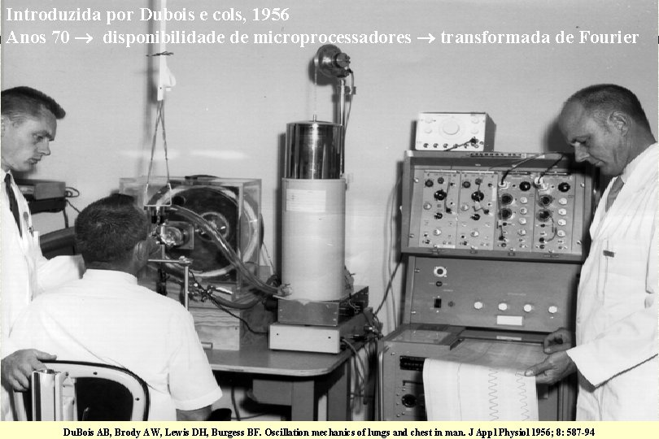
Z historie
1956 - oscilační metoda pro měření mechanických vlastností plic a hrudníku
1981 Muller a Vogel publikovali jednodušší přístup- impulsní oscilometrii - pravoúhlý elektrický impulz, obsahující všechny frekvence
1998- počítačově zpracovaný IOS (Jaeger)

Slide 13
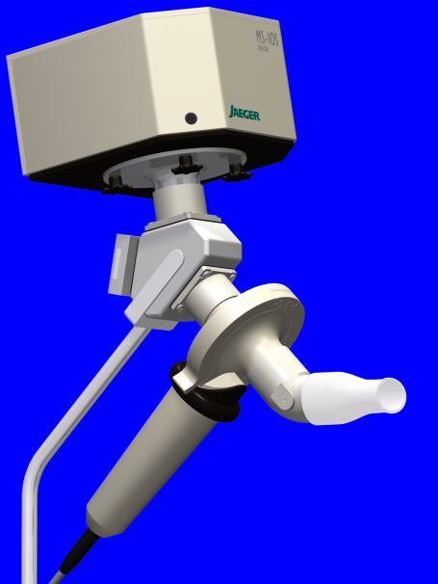
Princip
Impulsní generátor se používá k aplikaci zvukových vln- tlakových impulsů ke klidovému pacientovu dýchání
impulsy = multifrekvenční kmity, frekvence 5-20 Hz nejlépe odráží změny v dýchacích cestách.
Díky odporu DC dochází k jejich posunu a deformaci- změně tlaku…- měření průtoku (V’ ) generovaných impulsů a následné změny tlaků (P) se měří v pneumotachografu - respirační impedance Z_{rs}.
𝑃𝐼
𝐙𝐫𝐬 = = 𝐑𝐫𝐬 + 𝑗 ∙ 𝐗𝐫s
V’
Impedance je tvořena 2 komponenty
R_{rs} – respirační rezistence (ekvivalent odporu proudění v DC)
X_{rs} - plicní reaktance (reprezentuje malé dýchací cesty)

Slide 14
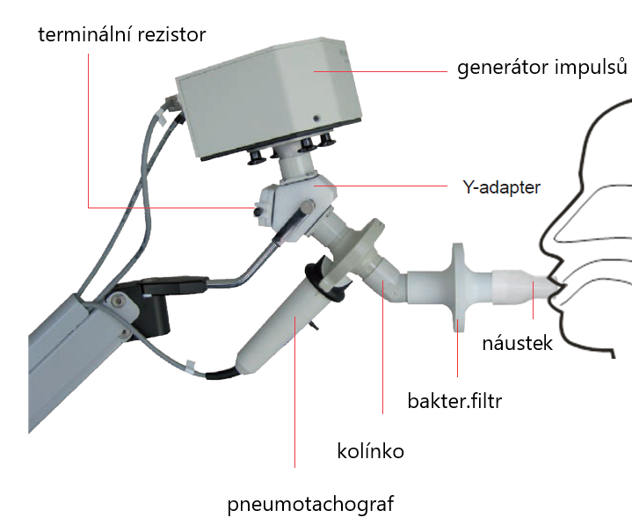
Excitační signál
Frekvence
..5 – 20.. Hz
Multifrekvenční spektrum
Klidové dýchání
0.25 – 0.35 Hz
Jednoduché frekvence
Gupta N, Sachdev A, Gupta D, Gupta S. Oscillometry – The future of estimating pulmonary functions. Karnataka Pediatr J 2020;35(2):79-87

Slide 15
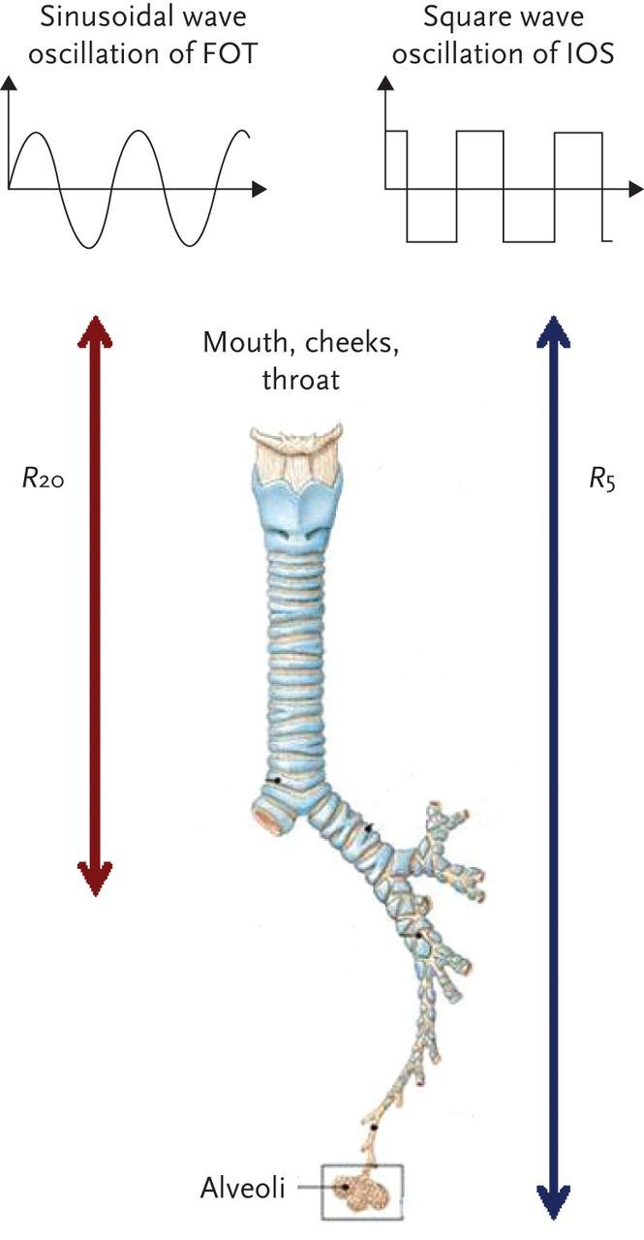
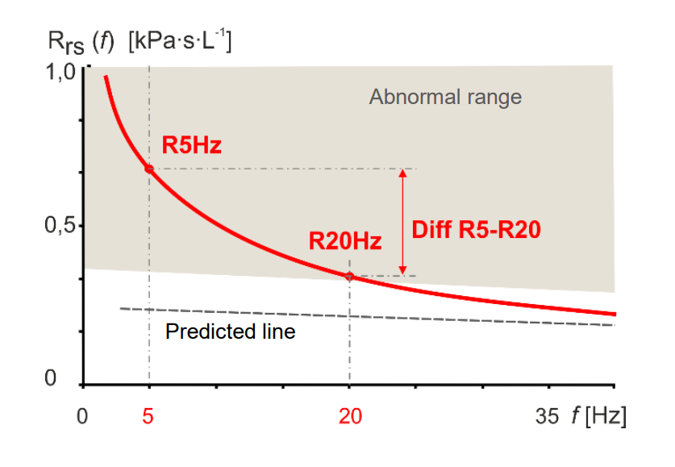
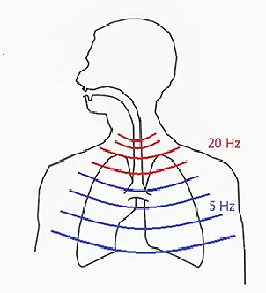
20 Hz
R5 - odpor tracheobronch.stromu = odpor velkých DC + malých DC + horních DC
R20 - odpor centrální (při 20 Hz)- hodnotí pouze centrální dýchací cesty
Frekvenční závislost Δ R5-R20%- index malých DC
5 Hz

Slide 16
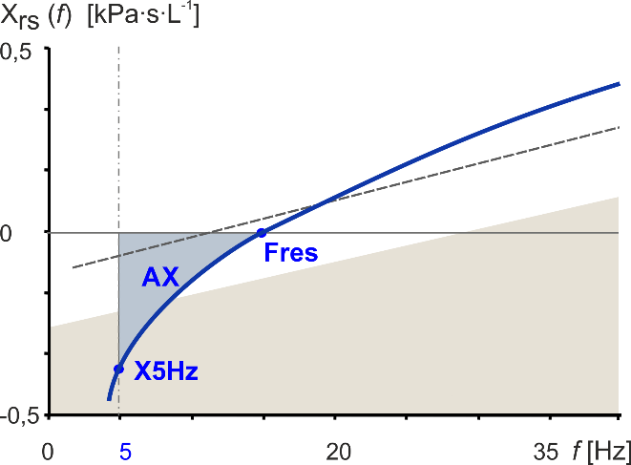
X5
20 Hz
X5 - Charakterizuje plicní periferii a její ventilační nehomogenitu
Elasticita – retrakční síla plic
Stupeň periferní obstrukce
Fres- Resonanční frekvence
AX - Plocha mezi X5 - Fres – k 0. hodnotě
Nepřímé markery plicní periferie- bronchomotorické testy.
5 Hz
Suppini NP, Mladinescu OF et al: Lung Function Assessment by Impulse Oscillometry in Adults, Therapeutics and Clinical Risk Management 2020:16
Brashier B, Salvi S: Measuring lung function using sound waves: role of the forced oscillation technique and impulse oscillometry system, Breathe 2015 11: 57-65

Slide 17
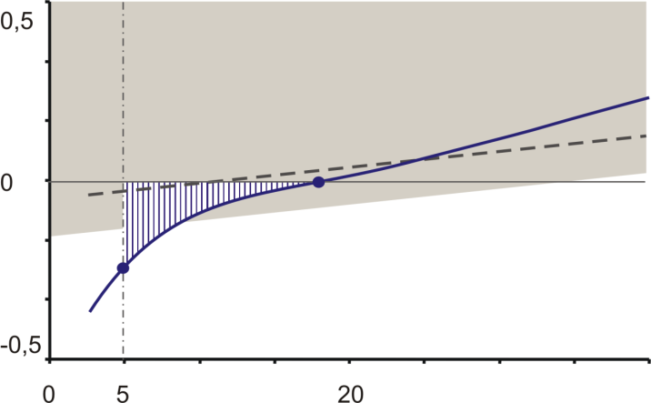
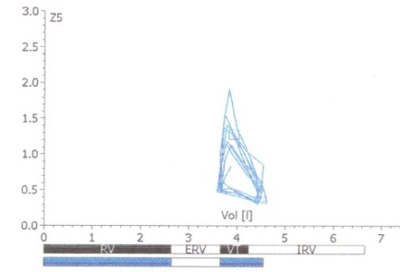
Měřené parametry
Hlavní parametry
  Celkový odpor R5
  Reaktance X5
Centrální dýchací cesty
  R20- centrální odpor
Malé dýchací cesty
  Reaktance X5
  Frekvenční závislost R spektra Δ R5-20 %
  Area reaktance Ax
  Resonanční frekvence Fres
R20
R5
Δ R5-R20%
X5
  Ax
  Fres

Slide 18
Klinická interpretace
Normální nález - oba parametry jsou v normě.
Normální plicní funkce
Respirační rezistence | R < 140 % n.h.
Plicní reaktance | X5_{nál} – X5_{měř} < 0,15 kPa/l/s (X5_{měř} > X5_{nál} – 0,15)

Slide 19
Patologický nález
Celkový a centr. odpor ( R5, R20 Hz) > 140% a / nebo
Odpor periferních dýchacích cest X5_{nál} – X5_{měř} > 0,15 kPa/(l/s)
Patologické plicní funkce
Celkový a centrální odpory DC(R5, R20) > 140 %
R | 140 - 200 | Lehká porucha
 | 200 - 250 | Středně těžká porucha
 | 250 - 300 | Těžká porucha
 | > 300 | Velmi těžká porucha
X5_{nál} – X5_{měř} > 0,15
X5_{nál} – X5_{měř} | 0,15 – 0,30 | Lehká
 | 0,30 – 0,45 | Středně těžká
 | 0,45 – 0,60 | Těžká
 | > 0,60 | Velmi těžká porucha

Slide 20
Kazuistika 1– projekt časná detekce CHOPN
♂ p. Libor, 53 let
Kuřák 30 let 20/den
OA: recentní hypertenze, recentní DM II. typu na PAD, hepatopathia, st.p.APPE, ASK pr. kolene
FA: Tezeo 40 1-0-0, Siofor 1000 1-0-1
Subj.: ranní „kuřácký“ kašel, zahleněnost, zadýchávání po rovině po 200-300 m, do do 1.patra
CAT 25
Obj: obézní (180 cm/ Váha 121 kg BMI 37,35), dýchání bilat. sklípkové, bvf
Notes:
Pokles odporů R 20-25%o delta R5-30 35 %o a Fres o 20%

Slide 21
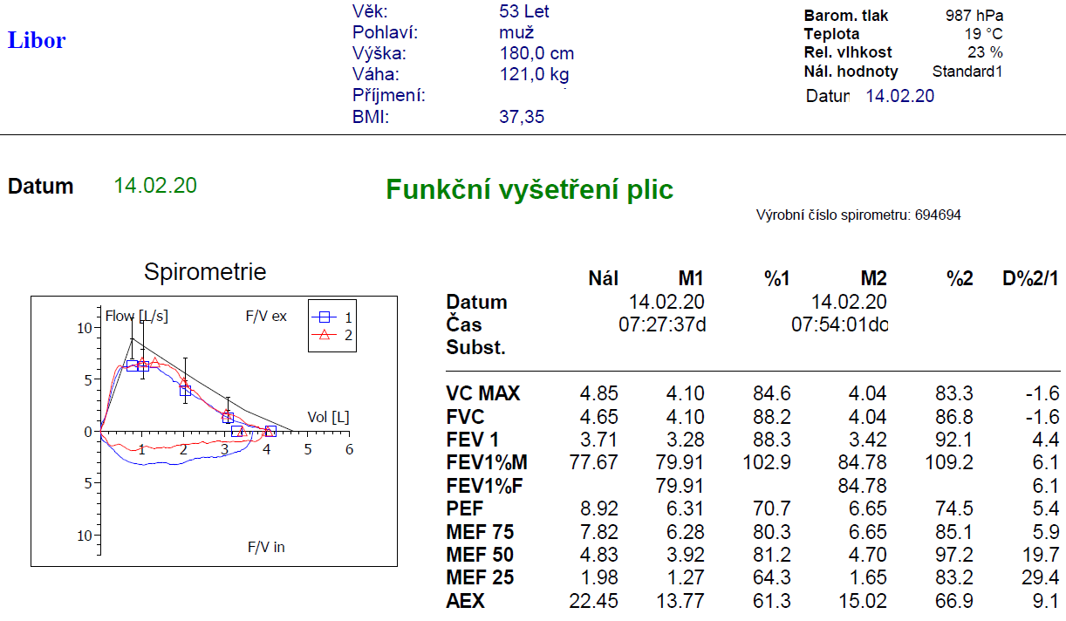
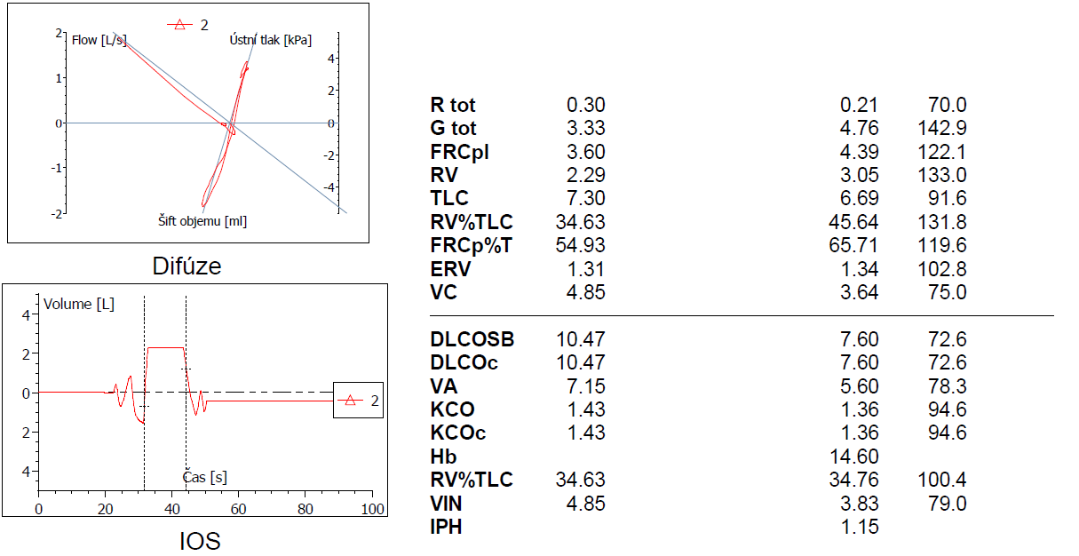
BDT Ventolin 400 ug
Změna FEV 1 o 140 ml a 4,4%

Slide 22
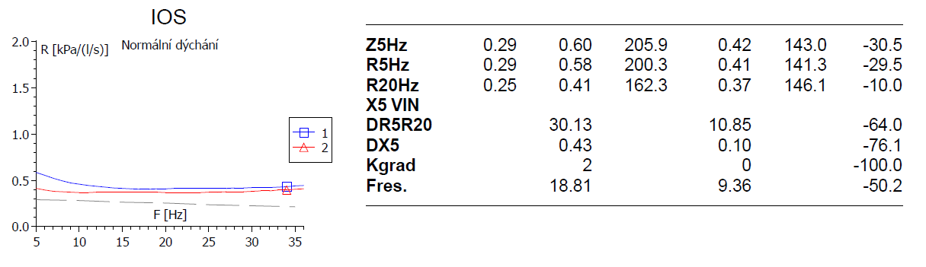
BDT Ventolin 400 ug
X5Hz -0.01 -0.14 0.13 -0.07 0.06

Slide 23
Kazuistika 2 „časté nachlazení od dětí“
♀ p. Božena, 67 let
RA: otec pracoval v dolech- bronchitida, emfyzém, dcera alergie
OA: běžné dětské nemoci. st.p.IM 2013, DM II. typu na PAD, hypertenze, hyperlipidémie, Operace O
AA: testace nebyla, vadí jen kontakt se psem- svědění kůže
FA: Betaloc Zok 50 1-0-0, Siofor 850 1-0-1, Sortis 40 0-0-1, Oltar 4 1-0-0, Anopyrin 100 0-1-0
PSA: důchodce, předtím 25 let skladnice
Ab: kouří asi 20 let, 3/den
Subj.: Průduškové potíže mnoho let, pokašlávání, protrahované kašle po nachlazení(často hlídá nemocné vnuky), ale i mimo, vadí změny teploty prostředí, delší mluvení či námaha- rozkašle se. Bolesti na hrudníku nejsou, občasné Sípnutí na hrudníku. Zadýchávání do 2.patra.
Obj: hyperstenického habitu, dýchání bilat. sklípkové, AS pravidelná 69/min, …

Slide 24
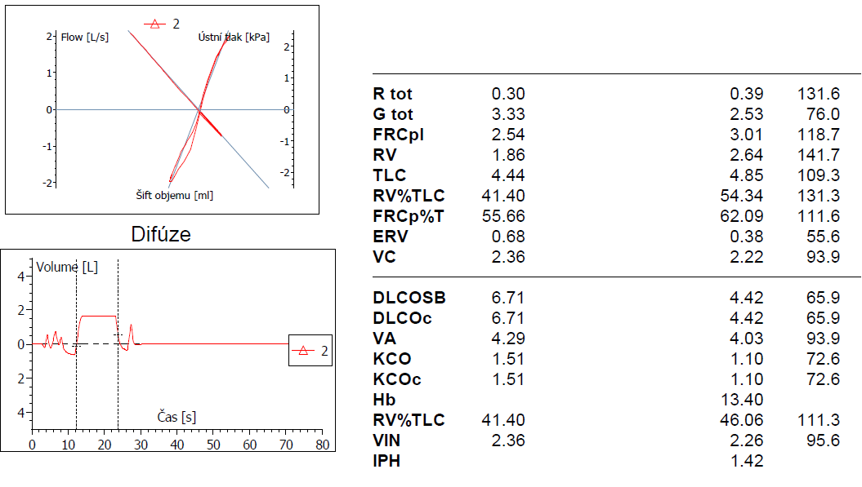
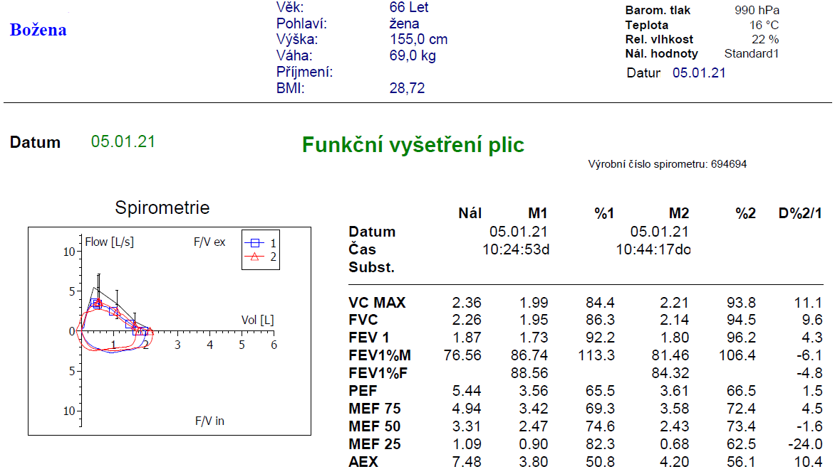
BDT Ventolin 400 ug
Změna FEV 1 o 70 ml a 4,3%

Slide 25
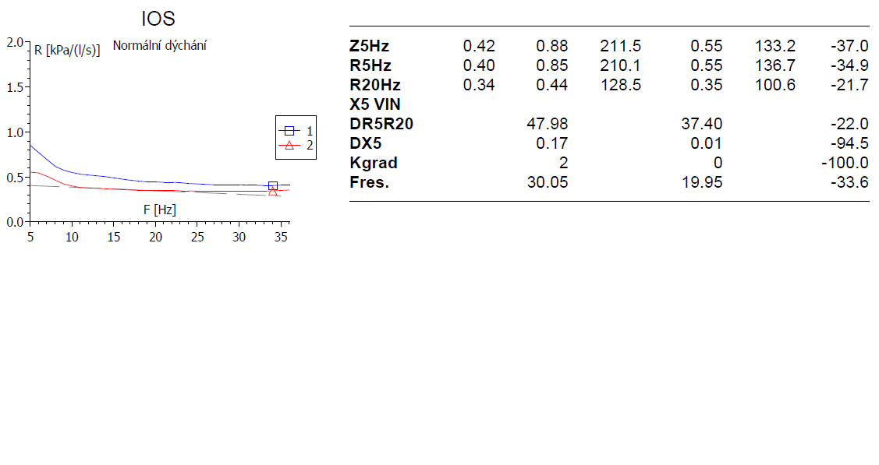
BDT Ventolin 400 ug
X5Hz -0.10 -0.22 0.13 -0.02 -0.07

Slide 26
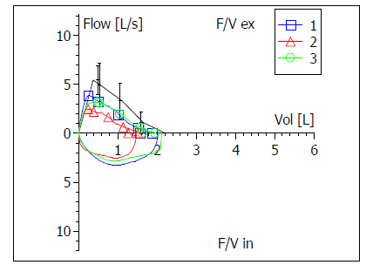
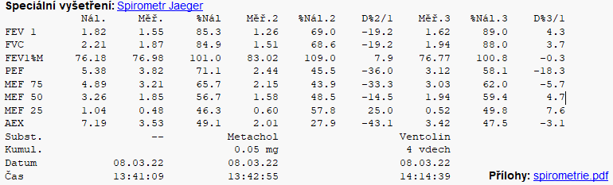
BKT metacholinem

Slide 27
Kazuistika 3
♀, p. Tereza, 33 let
RA: maminka - alergie, astma
OA: častější anginy v dětství, recentní hypertenze. GERD, Nosní polyp vpravo. Operace- ASK l. kolene, polypu konečníku,
AA: v dětství roztoči, peří. 2017 testace- negativní, sp. IgE pozitivní roztoči
FA: Betaloc 50 1-0-0, Velaxin 75 1-0-0, Desloratadin dlp, vitamíny, Nolpaza od 3/2021
PSA: v kanceláři Ab: nekouří
Subj.: Potíže několik let, zahleněnost, pokašlávání. Minimální pyrózy(nolpaza). Bez Bolestí či sípání na hrudníku. Zadýchávání po fyzické práci, do schodů do 3.patra. Noční dechové potíže - 1-2x za měsíc
Obj: dýchání bilat. sklípkové, AS pravidelná 69/min, …

Slide 28
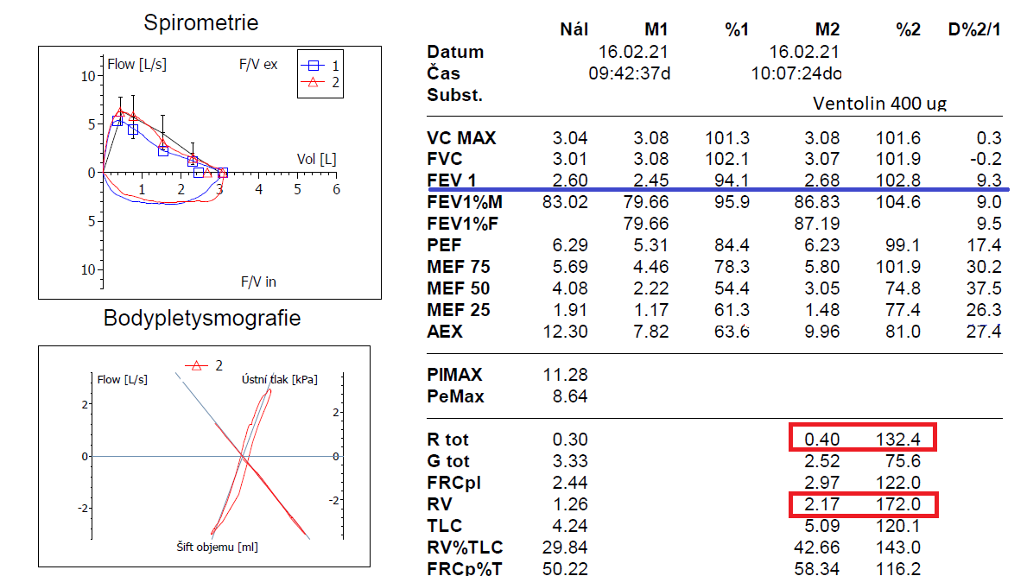
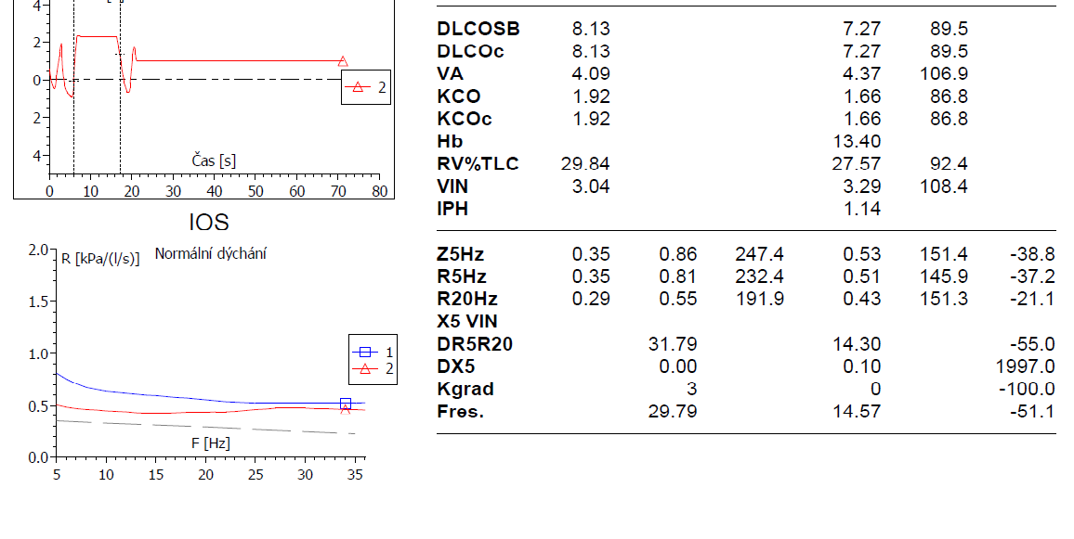
Změna FEV 1 o 230 ml a 9,3%

Slide 29
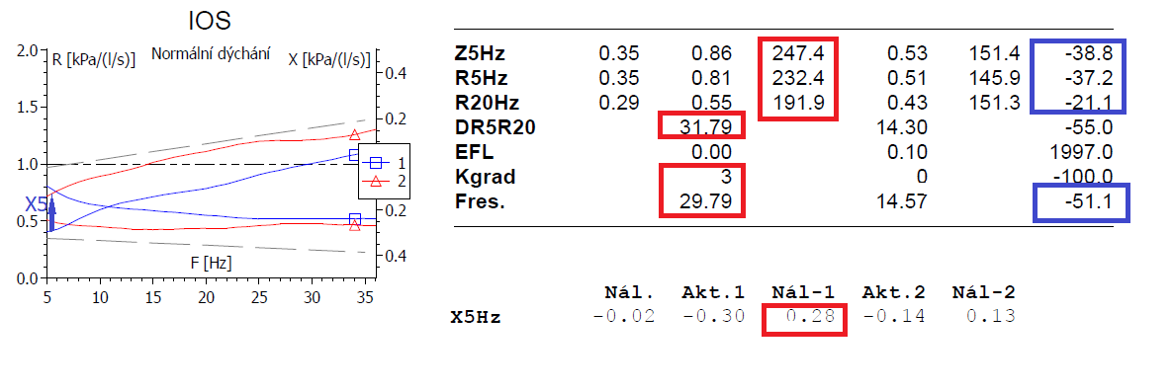

Slide 30
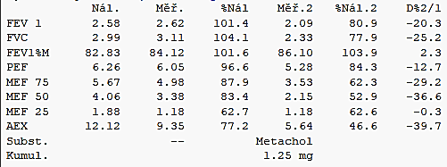
BKT metacholinem

Slide 31
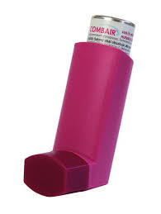
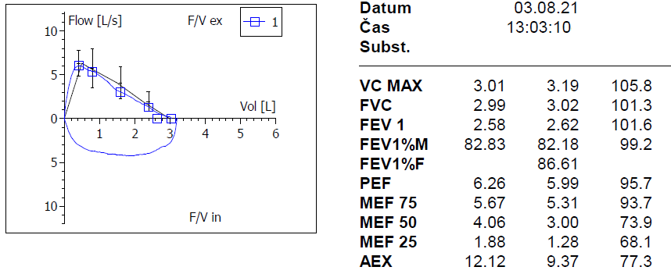
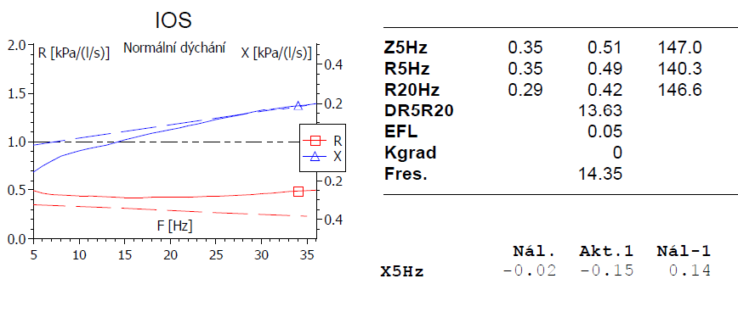
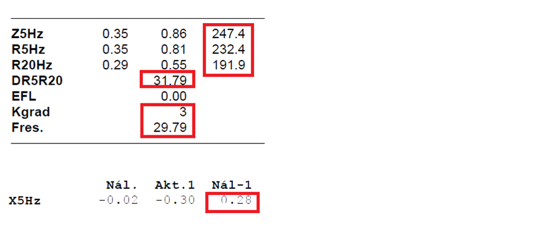
Po zavedení terapie

